Slide 1

การประชุมคณะกรรมการบริหารสำนักงานเทคโนโลยีสารสนเทศและดิจิทัลสภากาชาดไทย ครั้งที่ 20
วันที่ 3 พฤศจิกายน 2565 เวลา 13:00 – 16:30 น.
Application Zoom

Slide 2


ระเบียบวาระการประชุมคณะกรรมการบริหารสำนักงานเทคโนโลยีสารสนเทศและดิจิทัล ครั้งที่ 20 วันที่ 3 พฤศจิกายน 2565 (1/2)
ระเบียบวาระที่ 1 เรื่องประธานแจ้งที่ประชุมทราบ
ระเบียบวาระที่ 2 เรื่องรับรองรายงานการประชุม
2.1 รายงานการประชุมฯ ครั้งที่ 19 เมื่อวันที่ 3 สิงหาคม 2565
ระเบียบวาระที่ 3 เรื่องสืบเนื่อง
3.1 ความก้าวหน้าในการรับเจ้าหน้าที่เข้าทำงานตามโครงสร้างใหม่
3.2 ความก้าวหน้างบประมาณสำนักงานเทคโนโลยีสารสนเทศและดิจิทัล ประจำปีงบประมาณ 2566 (ขาลง)
ระเบียบวาระที่ 4 เรื่องเพื่อพิจารณา
4.1 ขอพิจารณางบประมาณค่าเช่าคอมพิวเตอร์ของสภากาชาดไทย ไตรมาส 1/66

Slide 3
ระเบียบวาระการประชุมคณะกรรมการบริหารสำนักงานเทคโนโลยีสารสนเทศและดิจิทัล ครั้งที่ 20 วันที่ 3 พฤศจิกายน 2565 (2/2)
ระเบียบวาระที่ 5 เรื่องเพื่อทราบ
5.1 ความก้าวหน้าสายงานด้านบริการระบบเทคโนโลยีสารสนเทศและดิจิทัล
5.2 ความก้าวหน้าสายงานด้านสนับสนุนระบบงานกลุ่มภารกิจ
5.3 ความก้าวหน้าสายงานด้านนโยบายและแผนพัฒนาดิจิทัล
5.4 ผลการดำเนินการจัดประชุม 4 ศูนย์ ด้านการรักษาความมั่นคงปลอดภัย (Cyber Security)
5.5 ความก้าวหน้าโครงการจัดหาจัดจ้างระบบพิสูจน์อัตลักษณ์เพื่อลงทะเบียนฉีดวัคซีนผู้ไม่มีเอกสารประจำตัว จากงบประมาณ CDC/IFRC จำนวน 23.7 ล้านบาท
5.6 รายงานสรุปผลการประเมินความพึงพอใจการให้บริการของสำนักงานเทคโนโลยีสารสนเทศและดิจิทัล สภากาชาดไทย ประจำปี 2565
ระเบียบวาระที่ 6 เรื่องอื่นๆ
6.1 กำหนดการประชุมครั้งถัดไป

Slide 4
การประชุมคณะกรรมการบริหารสำนักงานเทคโนโลยีสารสนเทศและดิจิทัล ครั้งที่ 20 วันที่ 3 พฤศจิกายน 2565
ระเบียบวาระที่ 1 : เรื่องประธานแจ้งที่ประชุมทราบ
4

Slide 5
การประชุมคณะกรรมการบริหารสำนักงานเทคโนโลยีสารสนเทศและดิจิทัล ครั้งที่ 20 วันที่ 3 พฤศจิกายน 2565
ระเบียบวาระที่ 2 : เรื่องรับรองรายงานการประชุมฯ
ครั้งที่ 19 เมื่อวันที่ 3 สิงหาคม 2565

Slide 6
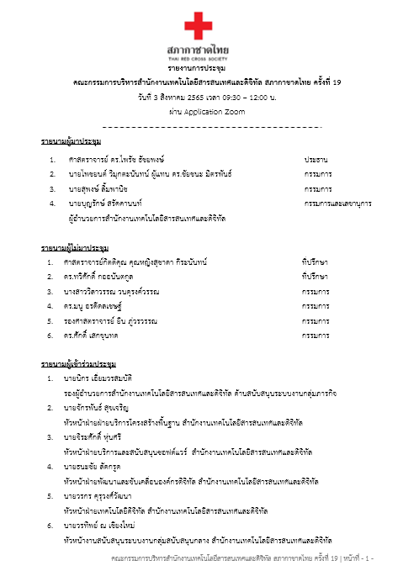
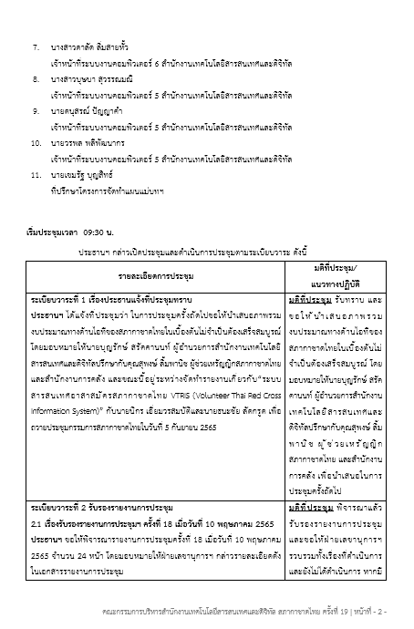
ระเบียบวาระที่ 2 : เรื่องรับรองรายงานการประชุมฯ ครั้งที่ 19 เมื่อวันที่ 3 สิงหาคม 2565

Slide 7
ระเบียบวาระที่ 2 : เรื่องรับรองรายงานการประชุมฯ ครั้งที่ 19 เมื่อวันที่ 3 สิงหาคม 2565
รายการ | ความก้าวหน้า
ระเบียบวาระที่ 1 เรื่องประธานแจ้งที่ประชุมทราบ มติที่ประชุม รับทราบ และขอให้นำเสนอภาพรวมงบประมาณทางด้านไอทีของสภากาชาดไทยในเบื้องต้นไม่จำเป็นต้องเสร็จสมบูรณ์ โดยมอบหมายให้นายบุญรักษ์ สรัคคานนท์ ผู้อำนวยการสำนักงานเทคโนโลยีสารสนเทศและดิจิทัลปรึกษากับคุณสุพงษ์ ลิ้มพานิช ผู้ช่วยเหรัญญิกสภากาชาดไทย และสำนักงานการคลัง เพื่อนำเสนอในการประชุมครั้งถัดไป
ระเบียบวาระที่ 2 รับรองรายงานการประชุม เรื่องรับรองรายงานการประชุมฯ ครั้งที่ 18 เมื่อวันที่ 10 พฤษภาคม 2565 มติที่ประชุม พิจารณาแล้ว รับรองรายงานการประชุมและขอให้ฝ่ายเลขานุการฯ รวบรวมทั้งเรื่องที่ดำเนินการและยังไม่ได้ดำเนินการ หากมีประเด็นในเรื่องใดสามารถนำมาปรึกษาได้
ระเบียบวาระที่ 3 เรื่องสืบเนื่อง 3.1 ความก้าวหน้าในการรับเจ้าหน้าที่เข้าทำงานตามโครงสร้างใหม่ มติที่ประชุม รับทราบและมีข้อเสนอแนะเพิ่มเติม ดังนี้ 1-ขอให้เพิ่มชื่อนายพีรพงษ์ วสิษฐ์ธำรงค์ ที่ปรึกษาสำนักงานฯ ในสไลด์หน้า 11 ภายใต้สายงานสนับสนุนระบบงานกลุ่มภารกิจ | รายงานในวาระที่ 3.1 ความก้าวหน้าในการรับเจ้าหน้าที่เข้าทำงานตามโครงสร้างใหม่
2-ขอให้เพิ่มหมายเหตุภายใต้ งานสนับสนุนระบบงานกลุ่มบริการทางการแพทย์ และกลุ่มบริการโลหิต อวัยวะ และผลิตภัณฑ์ชีววัตถุ คือ โรงพยาบาลจุฬาฯ โรงพยาบาลสมเด็จฯ และศูนย์บริการโลหิตแห่งชาติ (เป็นหน่วยงานที่ไม่ได้ดูแลแต่มีส่วนร่วมในภารกิจต่างๆ) | รายงานในวาระที่ 3.1 ความก้าวหน้าในการรับเจ้าหน้าที่เข้าทำงานตามโครงสร้างใหม่
3-ขอให้ระบุว่างานด้าน Security ในเชิงปฎิบัติ หรือแม้แต่เรื่อง PDPA นั้น ฝ่ายใดเป็นผู้รับผิดชอบ เพื่อให้เกิดความชัดเจน
4-ขอให้เพิ่มรายละเอียดผังโครงสร้างที่อธิบายเนื้องานในแต่ละสายงาน นำเสนอในครั้งถัดไป | รายงานในวาระที่ 3.1 ความก้าวหน้าในการรับเจ้าหน้าที่เข้าทำงานตามโครงสร้างใหม่
5-ขอให้นายศฤงคารโยนิ ร้านจันทร์ นำเสนองานด้าน Security ทั้งการว่าจ้างบริษัทของดร.โกเมน พิบูลย์โรจน์ และใช้บริการ SOC ของบริษัท INET รวมทั้งดูว่างานทั้งสองงานจะบรรจบในรูปแบบอย่างไร ในการประชุมครั้งถัดไป | ----- พี่ยอด
6-ขอให้เพิ่มเรื่องการทำ Pen Test ตรวจสอบช่องโหว่ต่างๆ เป็นนโยบายในการพัฒนาระบบอีกหนึ่งเรื่อง | ----- พี่ยอด
3.2 ความก้าวหน้าสายงานด้านนโยบายและแผนพัฒนาดิจิทัล 3.2.1 ความก้าวหน้าโครงการจัดทำกรอบนโยบายและแนวปฏิบัติด้านการคุ้มครองข้อมูลส่วนบุคคล สภากาชาดไทย มติที่ประชุม รับทราบและมีข้อเสนอแนะเพิ่มเติม ดังนี้ 1-ขอให้หารือกับผู้อำนวยการสำนักงานตรวจสอบในเรื่องหน้าที่การ Audit ด้าน PDPA ด้าน Security เพื่อให้เกิดความเข้าใจและชัดเจนมากขึ้น

Slide 8
ระเบียบวาระที่ 2 : เรื่องรับรองรายงานการประชุมฯ ครั้งที่ 19 เมื่อวันที่ 3 สิงหาคม 2565
รายการ | ความก้าวหน้า
3.2 ความก้าวหน้าสายงานด้านนโยบายและแผนพัฒนาดิจิทัล 3.2.1 ความก้าวหน้าโครงการจัดทำกรอบนโยบายและแนวปฏิบัติด้านการคุ้มครองข้อมูลส่วนบุคคล สภากาชาดไทย มติที่ประชุม รับทราบและมีข้อเสนอแนะเพิ่มเติม ดังนี้ 2-กรณีที่ภาระงานมากกว่าบุคลากรสามารถนัดประชุม เพื่อขอคำปรึกษาจากศาสตราจารย์ ดร.ไพรัช ธัชยพงษ์ และคุณวิลาวรรณ วนดุรงค์วรรณ ได้
3.2 ความก้าวหน้าสายงานด้านนโยบายและแผนพัฒนาดิจิทัล 3.2.2 ความก้าวหน้าโครงการจ้างที่ปรึกษาพัฒนาการบริหารจัดการความมั่นคงปลอดภัยของศูนย์ข้อมูลคอมพิวเตอร์เพื่อผ่านการรับรองมาตรฐาน ISO/IEC 27001 มติที่ประชุม รับทราบและมีข้อเสนอแนะเพิ่มเติม ดังนี้ 1-ขอให้นายจักรพันธ์ สุขเจริญ จัดทำข้อมูลสรุปตามที่ได้กล่าวเรื่อง SOC ซึ่งสิ่งที่ต้องการทราบเพิ่มเติม คือ บริษัทตรวจสอบอย่างไร ความรวดเร็วในการตรวจสอบอย่างไรให้จัดทำเป็นในรูปแบบ Chart และ ข้อมูลเกี่ยวกับ CERT และข้อมูลภาพรวมของ สมกช. เป็นใคร และใครอยู่ตรงไหน และสภากาชาดไทยอยู่ตรงไหนในประเทศไทย เพื่อจะเกิด awareness และจะได้ระมัดระวังตัว มานำเสนอในการประชุมครั้งถัดไป | --------พี่ยอด + พี่แจ็ค
2-ขอให้ผู้อำนวยการสำนักงานเทคโนโลยีสารสนเทศและนายธนะชัย ลัดกรูด เพิ่มข้อมูลเกี่ยวกับสิ่งที่ได้รับที่เขียนว่าใบรับรอง เมื่อผลสัมฤทธ์ของโครงการนี้ตามที่ได้กล่าวมานั้นให้เห็นชัดเจนมาขึ้นในสไลด์ | ----- ผอ + ชัย
ระเบียบวาระที่ 4 เรื่องเพื่อพิจารณา 4.1 ขออนุมัติ (ร่าง) แผนแม่บทเทคโนโลยีดิจิทัลสภากาชาดไทย พ.ศ.2567-2569 (ฉบับที่ 4) มติที่ประชุม เห็นชอบ (ร่าง) แผนแม่บทเทคโนโลยีดิจิทัลสภากาชาดไทย พ.ศ.2567-2569 (ฉบับที่ 4) และดำเนินการตามขั้นตอนต่อไปและมีข้อเสนอแนะเพิ่มเติม ดังนี้ 1-หน้า 25 ข้อ 2 คำว่า ลูกค้าเป็นศูนย์กลาง (Customer Centricity) แก้ไขเป็น ผู้รับบริการเป็นศูนย์กลาง (Customer Centricity) 2-หน้า 28 และ 38 คำว่า อินเทอร์เน็ตในทุกสิ่ง (Internet of Things, IoT) แก้ไขเป็น อินเทอร์เน็ตของสรรพสิ่ง (Internet of Things, IoT) 3-หน้า 34 เพิ่มคำนิยาม * Super-App เป็นหมายเหตุใต้ตาราง 4-หน้า 36 คำว่า * Super-App หมายถึง แอปที่เข้าถึงด้วยสมาร์ทโฟน แก้ไขเป็น * Super App หมายถึง แอปที่นิยมใช้ทางสมาร์ทโฟนเพื่อให้บริการจุดเดียว และใช้ข้อความเดียวกันในหน้า 34 | นายเขมรัฐ บุญสิทธิ์ ที่ปรีกษาฯ ดำเนินการแก้ไขเรียบร้อยแล้ว

Slide 9
ระเบียบวาระที่ 2 : เรื่องรับรองรายงานการประชุมฯ ครั้งที่ 19 เมื่อวันที่ 3 สิงหาคม 2565
รายการ | ความก้าวหน้า
ระเบียบวาระที่ 4 เรื่องเพื่อพิจารณา 4.2 ขออนุมัติงบประมาณสำนักงานเทคโนโลยีสารสนเทศและดิจิทัล ประจำปีงบประมาณ 2567 (ขาขึ้น) มติที่ประชุม เห็นชอบและมีข้อเสนอแนะเพิ่มเติม ดังนี้ 1-ขอให้เพิ่มคำอธิบายหรือเหตุผลความจำเป็นในข้อที่งบประมาณเพิ่มขึ้นและลดลงให้ชัดเจน ตามที่ได้อธิบายในรายละเอียดข้างต้น เพื่อให้ทราบเหตุผลที่ถูกต้องและเตรียมนำไปอธิบายในกรรมการชุดถัดไป 2-ขอให้ตรวจสอบข้อมูลจำนวน VM ในข้อ 3.3.1 ให้ถูกต้องตามประเภท Production, Test, UAT รวมถึงเหตุว่าทำไม VM ในแต่ละปีถึงเพิ่มขึ้น และ Subscription แปรผันไปตามใช่หรือไม่ และ แบ่งเหตุเป็น 1. เปลี่ยน Subscription จาก Per CPU เป็น Per VM 2. เพิ่มจำนวน VM และ 3. การซื้อ Subscription ล่วงหน้า 3 ปี เป็นต้น และขอให้บันทึกค่าใช้จ่าย Subscription จำนวน 3 ปี ตั้งแต่ปี 2567, 2568 และ 2569 เป็นการจ่ายล่วงหน้าและบันทึกค่าใช้จ่ายต่อปีไปแทน เพื่อให้ทุกคนได้เข้าใจตรงกัน 3-ขอให้แยกรายละเอียดย่อยงบประมาณ ข้อ 6.1 ของแต่ละเนื้องานให้ชัดเจน เช่น ต่ออายุ Subscription, การบำรุงรักษา (MA) เป็นต้น 4-ขอให้แยกรายละเอียดย่อยงบประมาณ ข้อ 7 เป็น ค่าเช่าใช้ Hardware/Access Point แต่ละตัวรวมค่าบริการ | ---------------------- ชัย + พี่แจ็ค
ระเบียบวาระที่ 5 เรื่องเพื่อทราบ 5.1 ความก้าวหน้าสายงานด้านบริการระบบเทคโนโลยีสารสนเทศและดิจิทัล มติที่ประชุม รับทราบและมีข้อเสนอแนะเพิ่มเติม ดังนี้ 1-ขอให้ปรับให้อ่านและเข้าใจมากขึ้น เนื่องจากเนื้อหาที่รายงานมีความละเอียดมากในรูปแบบการนำเสนอเป็นตาราง เช่น แยกวันที่, จำนวนครั้ง, จำนวนคน | -----------------พี่ยอด
2-ขอให้นำเสนอรายละเอียดของ CA ในการประชุมครั้งถัดไป
5.2 ความก้าวหน้าสายงานด้านสนับสนุนระบบงานกลุ่มภารกิจ มติที่ประชุม รับทราบและมีข้อเสนอแนะเพิ่มเติม ดังนี้ 1-ระบบ EBIS ของศูนย์ดวงตา ขอให้หารือกับบริษัท Nippon SySits ที่พัฒนาและตรวจสอบ Version ในการขึ้น Production | ---------คุณนิกร
2-ระบบ VTRIS 2.0 ของสำนักงานยุวกาชาดและอาสาสมัครกาชาดขอให้ใช้งานระบบมากขึ้น เพราะ WISIMO เก็บค่าใช้บริการรายปี และขอให้เพิ่มข้อมูลแผนการจัดอบรมในรายงานเสนอกรรมการสภากาชาดไทย | ---------คุณนิกร
3-ระบบ AMIS Phase I ของสำนักงานจัดการทรัพย์สิน ขอให้ตรวจสอบรายละเอียดว่าเพียงพอต่อการนำเสนอกรรมการสภากาชาดไทยหรือไม่ | ---------คุณนิกร
4-ขอให้เพิ่มวัตถุประสงค์และสิ่งที่ได้รับนั้นพร้อมกับส่งผลให้ Business Process ของสภากาชาดไทยดีขึ้นต่อไปอย่างไร | ---------คุณนิกร

Slide 10
ระเบียบวาระที่ 2 : เรื่องรับรองรายงานการประชุมฯ ครั้งที่ 19 เมื่อวันที่ 3 สิงหาคม 2565
รายการ | ความก้าวหน้า
5.2 ความก้าวหน้าสายงานด้านสนับสนุนระบบงานกลุ่มภารกิจ มติที่ประชุม รับทราบและมีข้อเสนอแนะเพิ่มเติม ดังนี้ 5-ระบบ CIS ของสำนักงานบริหารกิจการเหล่ากาชาด ขอให้ตรวจสอบงบประมาณ 16.5 ล้านบาท ถ้าเปรียบเทียบกับระบบ DMIS 14.7 ล้านบาท รวมถึงภาระงานมีความเหมือนหรือคล้ายกันอย่างไร | ---------คุณนิกร
6-ขอให้ตรวจสอบประวัติบริษัทที่เข้ามารับงานให้ดี เช่น บริษัท Biz Poteintial, บริษัท Nippon SySits ซึ่งการเลือกบริษัทไม่เป็นจำเป็นต้องราคาถูกที่สุด ควรที่จะการันตีว่าการทำงานให้เกิดประสิทธิภาพมากกว่า | ---------คุณนิกร
7-ขอให้จัดทำสรุปหน่วยงานที่ Implement ระบบแล้วเป็นกี่เปอร์เซ็นต์ของภาพรวมของหน่วยงานในสภากาชาดไทยทั้งหมด | ---------คุณนิกร
ระเบียบวาระที่ 6 เรื่องอื่นๆ 6.1 กำหนดการประชุมครั้งต่อไป ฝ่ายเลขานุการฯ ได้แจ้งในที่ประชุมว่า กำหนดการประชุมประจำปี 2565 ดังนี้ 6.1.1 วันที่ 3 พฤศจิกายน 2565 เวลา 13.00 น (ครั้งที่ 20)

Slide 11
การประชุมคณะกรรมการบริหารสำนักงานเทคโนโลยีสารสนเทศและดิจิทัล ครั้งที่ 20 วันที่ 3 พฤศจิกายน 2565
ระเบียบวาระที่ 3 เรื่องสืบเนื่อง

Slide 12
วาระที่ 3.1 ความก้าวหน้าในการรับเจ้าหน้าที่เข้าทำงานตามโครงสร้างใหม่
โครงสร้างสำนักงานเทคโนโลยีสารสนเทศและดิจิทัล
สำนักงานเทคโนโลยีสารสนเทศและดิจิทัล | 27/44
* รอการสรรหา [17]
นายบุญรักษ์ สรัคคานนท์
ผู้อำนวยการ
นายศฤงคารโยนิ ร้านจันทร์
14/17
นายนิกร เอี่ยมวรสมบัติ
3/9
นายธนะชัย ลัดกรูด
10/17
รองผู้อำนวยการ
ด้านบริการระบบเทคโนโลยีสารสนเทศและดิจิทัล
รองผู้อำนวยการ
ด้านสนับสนุนระบบงานกลุ่มภารกิจ
ผู้ช่วยผู้อำนวยการ
ด้านนโยบายและแผนพัฒนาดิจิทัล
นายจักรพันธ์ สุขเจริญ
นายพีรพงษ์ วสิษฐ์ธำรงค์ ที่ปรึกษาสำนักงานฯ
นายธนะชัย ลัดกรูด (รักษาการแทน)
ฝ่ายบริการโครงสร้างพื้นฐาน | 8/8
หัวหน้าฝ่าย (จนท.ระบบงานคอมพิวเตอร์ 7) = 1 - จนท.ระบบงานคอมพิวเตอร์ 3-5 = 7
งานสนับสนุนระบบงานกลุ่มภารกิจกาชาด | 0/3
หัวหน้างาน (จนท.ระบบงานคอมพิวเตอร์ 6) = 1* - จนท.ระบบงานคอมพิวเตอร์ 3-5 = 2*
ฝ่ายพัฒนาและขับเคลื่อนองค์กรดิจิทัล | 5/6
หัวหน้าฝ่าย (จนท.ระบบงานคอมพิวเตอร์ 7) = 1 * - จนท.ระบบงานคอมพิวเตอร์ 3-5 = 4 - จนท.วิเคราะห์นโยบายและแผน 3-5 = 1
นายจิระศักดิ์ หุ่นศรี
นายวรทิพย์ ณ เชียงใหม่
ฝ่ายบริการและสนับสนุนซอฟต์แวร์ | 4/5
- หัวหน้าฝ่าย (จนท.ระบบงานคอมพิวเตอร์ 7) = 1 - จนท.ระบบงานคอมพิวเตอร์ 3-5 = 3*
นางสาวดาลัด ลิ่มสายหั้ว (รักษาการแทน)
งานสนับสนุนระบบงานกลุ่มงานสนับสนุนกลาง | 1/3
หัวหน้างาน (จนท.ระบบงานคอมพิวเตอร์ 6) = 1 - จนท.ระบบงานคอมพิวเตอร์ 3-5 = 2 *
ฝ่ายนโยบายความมั่นคงความปลอดภัยไซเบอร์และคุ้มครองข้อมูลส่วนบุคคล | 1/4
หัวหน้าฝ่าย (จนท.ระบบงานคอมพิวเตอร์ 7) = 1 * - จนท.ระบบงานคอมพิวเตอร์ 3-5 = 3 *
นายวรกร คุรุวงศ์วัฒนา
นางจันทิรา วรวุฒิ
ฝ่ายเทคโนโลยีดิจิทัล | 1/3
หัวหน้าฝ่าย (จนท.ระบบงานคอมพิวเตอร์ 7) = 1 - จนท.ระบบงานคอมพิวเตอร์ 3-5 = 2 *
นางสาวสรวีย์ เจียมกิม
งานสนับสนุนระบบงานกลุ่มบริการทางการแพทย์ และกลุ่มบริการโลหิต อวัยวะ และผลิตภัณฑ์ชีววัตถุ | 1/2
หัวหน้างาน (จนท.ระบบงานคอมพิวเตอร์ 6) = 1 - จนท.ระบบงานคอมพิวเตอร์ 3-5 = 1 *
งานบริหารงานทั่วไป | 3/6
หัวหน้างาน (จนท.บริหารงานทั่วไป 6/7*) = 1 - จนท.บริหารงานทั่วไป 3-5 = 2 (งานจัดซื้อพัสดุ 1/งานการเงินเบิกจ่าย-HRMi 1) - จนท.การเงินและบัญชี 3-5 = 1 * - จนท.พัสดุ 3-5 ชั่วคราว = 1 * ลูกจ้างประจำ - นักการภารโรง = 1*
โรงพยาบาลจุฬาฯ โรงพยาบาลสมเด็จฯ และศูนย์บริการโลหิตแห่งชาติ
(เป็นหน่วยงานที่ไม่ได้ดูแลแต่มีส่วนร่วมในภารกิจต่างๆ)

Slide 13
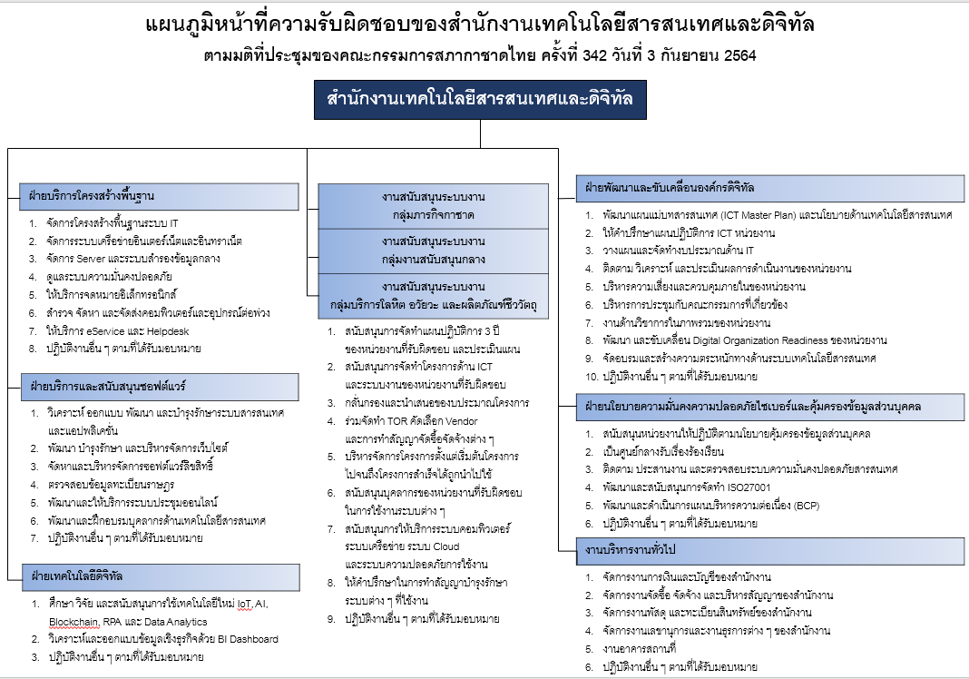
วาระที่ 3.1 ความก้าวหน้าในการรับเจ้าหน้าที่เข้าทำงานตามโครงสร้างใหม่
นายบุญรักษ์ สรัคคานนท์
ผู้อำนวยการ
นายศฤงคารโยนิ ร้านจันทร์
นายนิกร เอี่ยมวรสมบัติ
นายพีรพงษ์ วสิษฐ์ธำรงค์
ที่ปรึกษาสำนักงานฯ
นายธนะชัย ลัดกรูด
รองผู้อำนวยการ
ด้านบริการระบบเทคโนโลยีสารสนเทศและดิจิทัล
รองผู้อำนวยการ
ด้านสนับสนุนระบบงานกลุ่มภารกิจ
ผู้ช่วยผู้อำนวยการ
ด้านนโยบายและแผนพัฒนาดิจิทัล
นายจักรพันธ์ สุขเจริญ
นายธนะชัย ลัดกรูด (รักษาการแทน)
นายวรทิพย์ ณ เชียงใหม่
นางจันทิรา วรวุฒิ
นายจิระศักดิ์ หุ่นศรี
นางสาวดาลัด ลิ่มสายหั้ว(รักษาการแทน)
นางสาวสรวีย์ เจียมกิม
นายวรกร คุรุวงศ์วัฒนา

Slide 14
วาระที่ 3.2 ความก้าวหน้างบประมาณสำนักงานเทคโนโลยีสารสนเทศและดิจิทัล ประจำปีงบประมาณ 2566 (ขาลง)

Slide 15
การประชุมคณะกรรมการบริหารสำนักงานเทคโนโลยีสารสนเทศและดิจิทัล ครั้งที่ 20 วันที่ 3 พฤศจิกายน 2565
ระเบียบวาระที่ 4 เรื่องเพื่อพิจารณา

Slide 16
วาระที่ 4.1 ขอพิจารณางบประมาณค่าเช่าคอมพิวเตอร์ของสภากาชาดไทย ไตรมาส 1/66

Slide 17
การประชุมคณะกรรมการบริหารสำนักงานเทคโนโลยีสารสนเทศและดิจิทัล ครั้งที่ 20 วันที่ 3 พฤศจิกายน 2565
ระเบียบวาระที่ 5 เรื่องเพื่อทราบ

Slide 18
วาระที่ 5.1 ความก้าวหน้าสายงานด้านบริการระบบเทคโนโลยีสารสนเทศและดิจิทัล

Slide 19
วาระที่ 5.2 ความก้าวหน้าสายงานด้านสนับสนุนระบบงานกลุ่มภารกิจ

Slide 20
วาระที่ 5.3 ความก้าวหน้าสายงานด้านนโยบายและแผนพัฒนาดิจิทัล

Slide 21
วาระที่ 5.4 ผลการดำเนินการจัดประชุม 4 ศูนย์ ด้านการรักษาความมั่นคงปลอดภัย (Cyber Security)

Slide 22
วาระที่ 5.5 ความก้าวหน้าโครงการจัดหาจัดจ้างระบบพิสูจน์อัตลักษณ์เพื่อลงทะเบียนฉีดวัคซีนผู้ไม่มีเอกสารประจำตัว จากงบประมาณ CDC/IFRC จำนวน 23.7 ล้านบาท

Slide 23
วาระที่ 5.6 รายงานสรุปผลการประเมินความพึงพอใจการให้บริการของสำนักงานเทคโนโลยีสารสนเทศและดิจิทัล สภากาชาดไทย ประจำปี 2565

Slide 24
การประชุมคณะกรรมการบริหารสำนักงานเทคโนโลยีสารสนเทศและดิจิทัล ครั้งที่ 20 วันที่ 3 พฤศจิกายน 2565
ระเบียบวาระที่ 6 เรื่องอื่นๆ

Slide 25
วาระที่ 6.1 กำหนดการประชุมครั้งต่อไป
ครั้งที่ 21 วันที่ กุมภาพันธ์ 2566 เวลา 13.00 น

Slide 26
จบบริบูรณ์

